Slide 1




TRƯỜNG TIỂU HỌC ÁI MỘ A
Bài giảng điện tử lớp 3
MÔN: TẬP ĐỌC
Bài: MẶT TRỜI XANH CỦA TÔI

Slide 2
Tập đọc (Tuần 33)
MẶT TRỜI XANH CỦA TÔI/ tr.125
I. MỤC TIÊU
1. Kiến thức: - Hiểu nghĩa các từ khó trong bài: cọ, mặt trời xanh,... - Hiểu được tình yêu thương của tác giả qua hình ảnh "mặt trời xanh" và những dòng thơ tả vẻ đẹp đa dạng của rừng cọ (Trả lời được các câu hỏi trong bài). 2. Kĩ năng: - Đọc đúng: lắng nghe, lên rừng, lá xòa, mặt trời, lá ngời ngời,.. - Đọc trôi trảy, biết ngắt nhịp hợp lí ở mỗi dòng thơ, nghỉ hơi sau mỗi khổ thơ. Hình thành phẩm chất: yêu nước, chăm chỉ,trung thực, trách nhiệm Góp phần phát triển năng lực: NL tự chủ, NL giải quyết vấn đề, NL ngôn ngữ, NL thẩm mĩ.

Slide 3













Khởi động
Đọc bài: Cóc kiện Trời

Slide 4



Nêu nội dung của bài
Cóc kiện Trời ?
Do quyết tâm và biết phối hợp với nhau đấu tranh cho lẽ phải nên Cóc và các bạn đã thắng cả đội quân hùng hậu của Trời

Slide 5
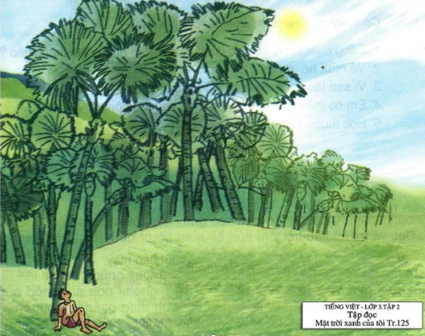
Tập đọc (Tuần 33)
MẶT TRỜI XANH CỦA TÔI/ tr.125
(Nguyễn Viết Bình)

Slide 6

ĐỌC MẪU
Bài thơ có mấy khổ ?

Slide 7
HƯỚNG DẪN LUYỆN ĐỌC
- rừng cọ
- tiếng thác
- ngời ngời
Đã có ai / lắng nghe/
Tiếng mưa / trong rừng cọ/
Như tiếng thác / dội về/
Như ào ào / trận gió.// (…)

Slide 8
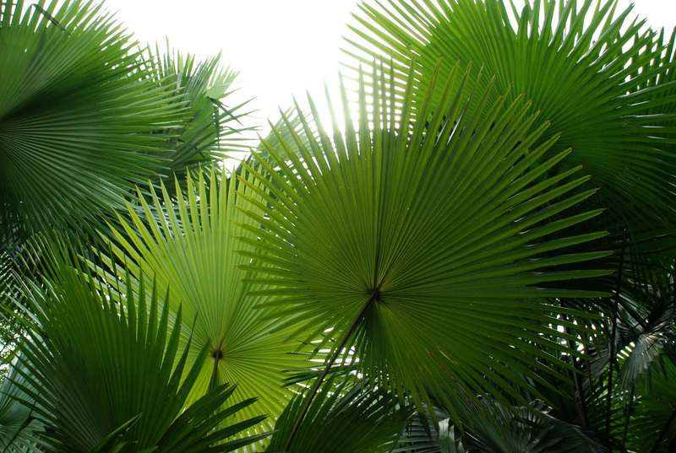
Cọ: cây cao thuộc họ dừa, lá to, hình quạt

Slide 9
Tập đọc (Tuần 33)
MẶT TRỜI XANH CỦA TÔI/ tr.125
(Nguyễn Viết Bình)
LUYỆN ĐỌC KHỔ THƠ
LUYỆN ĐỌC THEO CẶP: 2’

Slide 10
Tập đọc (Tuần 33)
MẶT TRỜI XANH CỦA TÔI/ tr.125
(Nguyễn Viết Bình)
THI ĐỌC
TÌM HIỂU BÀI

Slide 11
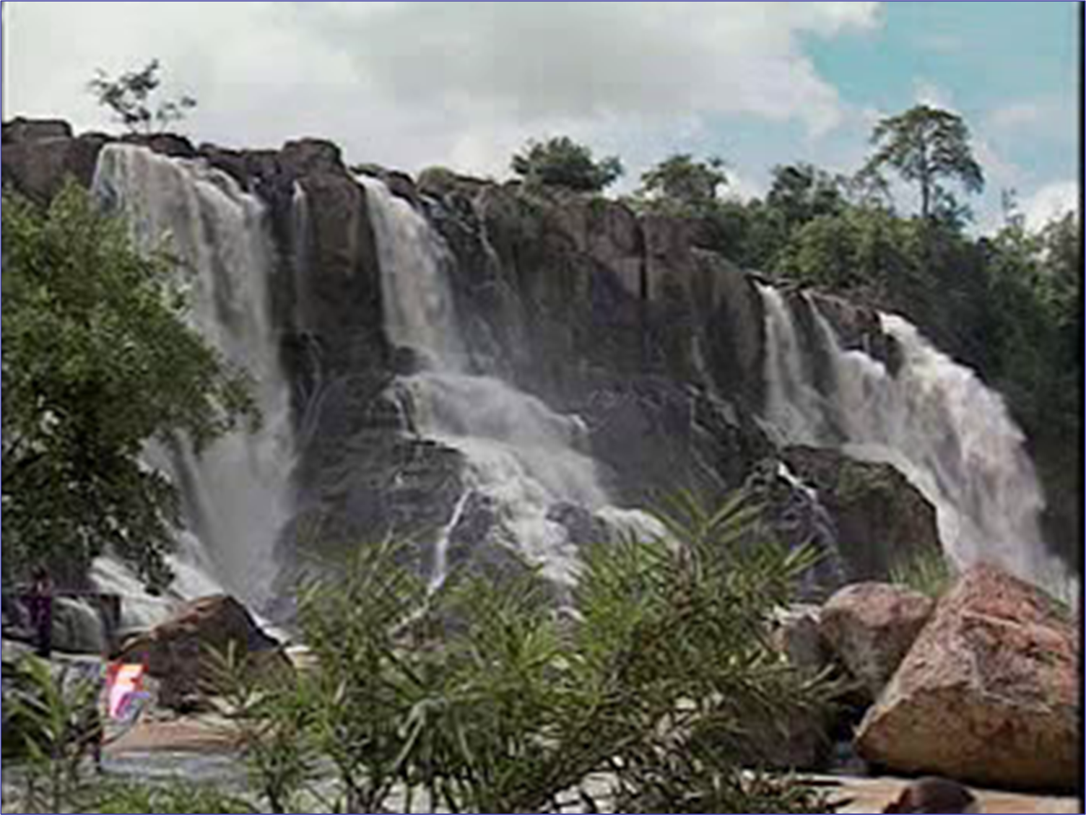
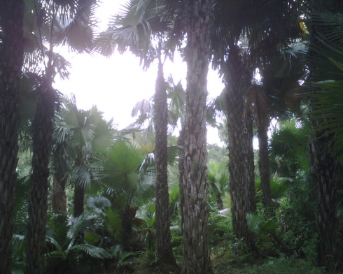
1/ Tiếng mưa trong rừng cọ được so sánh với những âm thanh nào?
Đã có ai lắng nghe
Tiếng mưa trong rừng cọ
Như tiếng thác dội về
Như ào ào trận gió.
2/ Về mùa hè, rừng cọ có gì thú vị ?
Về mùa hè, nằm dưới rừng cọ nhìn
lên, nhà thơ thấy trời xanh qua từng
kẽ lá.

Slide 12
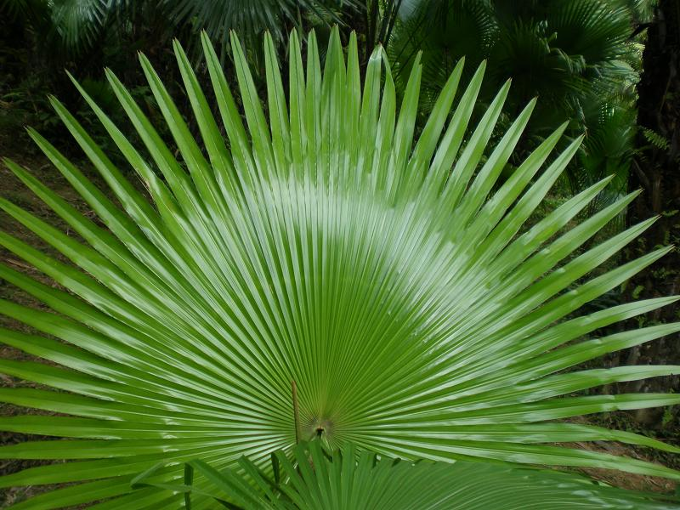
Tập đọc (Tuần 33)
MẶT TRỜI XANH CỦA TÔI/ tr.125
3/ Vì sao tác giả thấy lá cọ giống như mặt trời ?
- Lá cọ hình quạt, có gân lá xòe
ra như các tia nắng nên tác giả
thấy nó giống mặt trời.

Slide 13
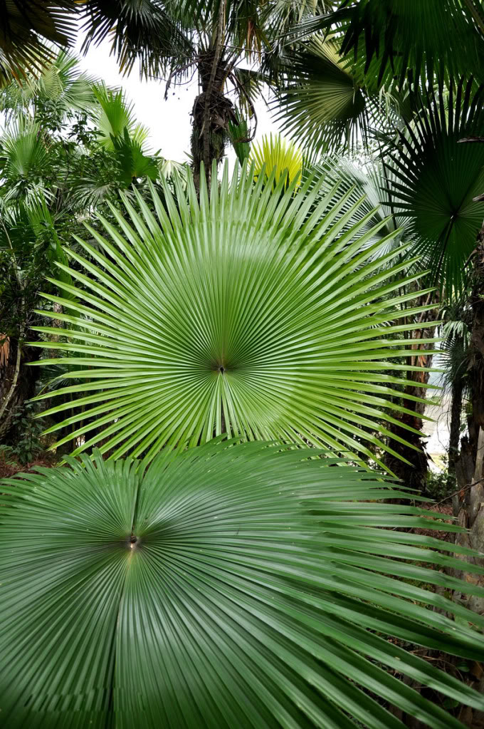
Tập đọc (Tuần 33)
MẶT TRỜI XANH CỦA TÔI/ tr.125
4/ Em có thích gọi lá cọ là “mặt trời xanh” không ? Vì sao ?
Cách gọi lá cọ là ‘mặt trời xanh”
rất thú vị vì đó là một sự so sánh
đầy sáng tạo của tác giả. Lá có
thì giống mặt trời, tạo nên mặt
trời xanh hiền dịu.

Slide 14
Nội dung
Bài thơ cho thấy: Tình yêu thương của tác giả qua hình ảnh “Mặt trời xanh” và những dòng thơ tả vẻ đẹp đa dạng của rừng cọ

Slide 15





TIẾT HỌC KẾT THÚC
TẠM BIỆT QUÝ THẦY, CÔ VÀ CÁC EM

